Slide 1

物聯網氣體壓力偵測系統進度報告
小廖

Slide 2
系統目標
01.建立一套透過Arduino(WeMos-D1/ESP32)監測工業氣體槽儲存量並將資訊回報至由EasyUI+PHP+MYSQL建立的雲端系統進行紀錄和即時顯示。
02.當雲端系統收到相關資訊同時也依照已設定邏輯規則對Arduino下達燈號切換的命令完成簡易必迴路控制
03.驗收&收錢

Slide 3
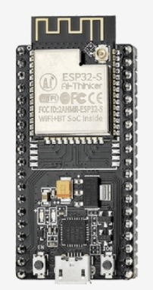
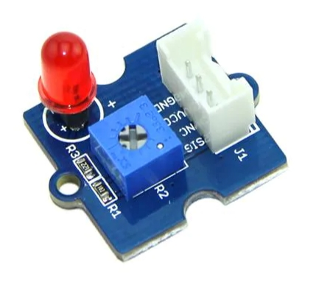
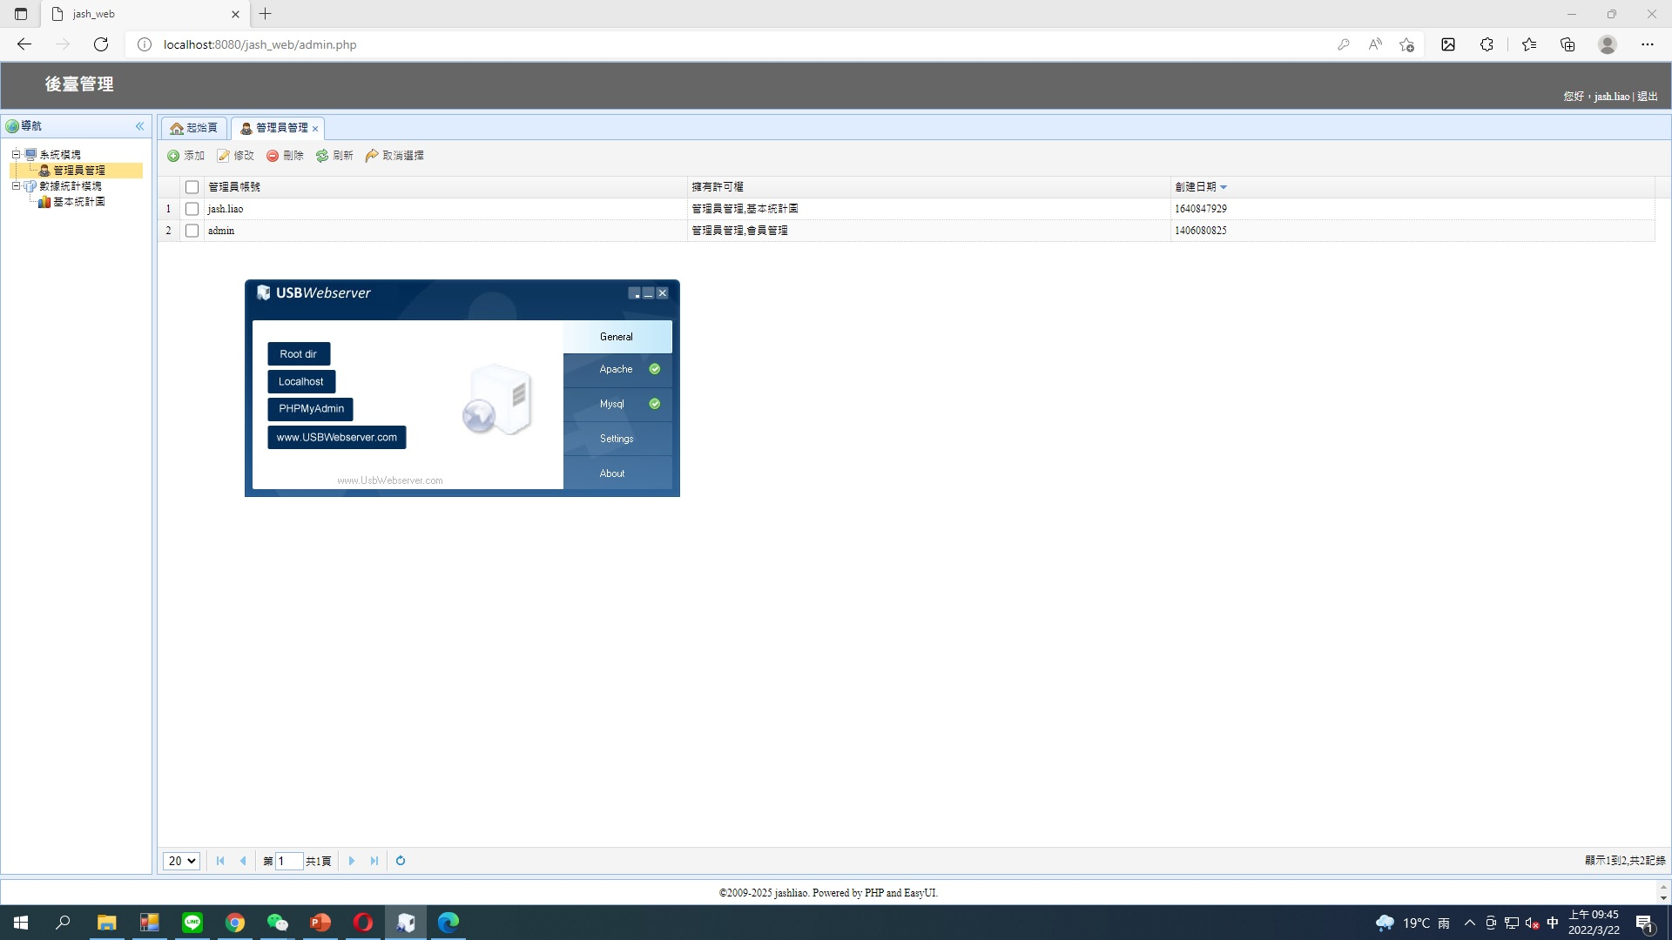
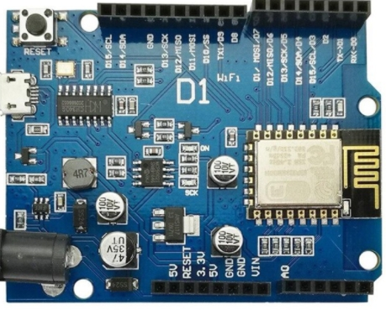
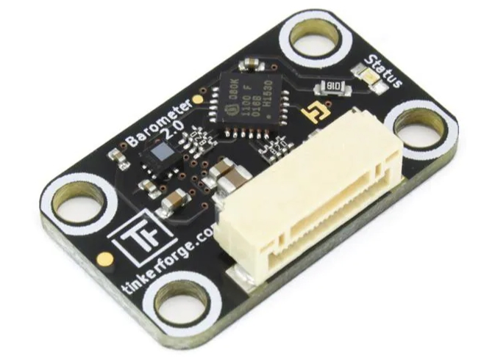
系統架構圖
Arduino GPIO Read/Write
PHP GET RESTful API

Slide 4
流程圖- Arduino
透過PHP API回報並取得燈號控制命令
連接WIFI
判斷網路狀態
抓取氣體壓力
控制對應燈號
Start

Slide 5
流程圖-雲端系統
紀錄對應氣壓值並計算出燈號變換狀態
啟動對應背景程式
判斷背景狀態
等待Arduino傳送資料
傳送對應控制對應燈號值
Start

Slide 6
目前進度說明
01.雲端系統已完成80%
02. Arduino(WeMos-D1/ESP32)已完成80%
03.整合測試60% [因為錢伯目前跑路中，無法最終調校]

Slide 7
結論
01.記得先收訂金
02.純粹當練功

